Slide 1
Jw_cad 基本操作（10）
範囲、消去、複写（コピー）、移動

Slide 2
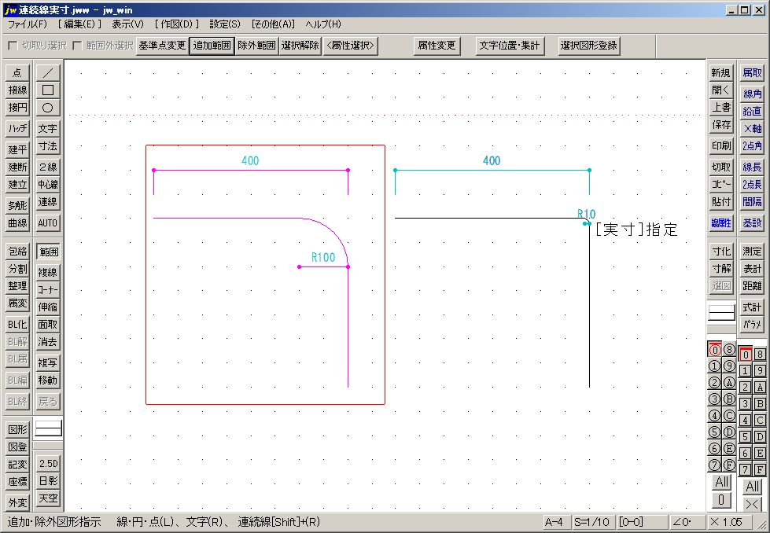
範囲：図形だけを選ぶ
左クリック
選択されると図形の線の色が「紫色」に変わります。

Slide 3
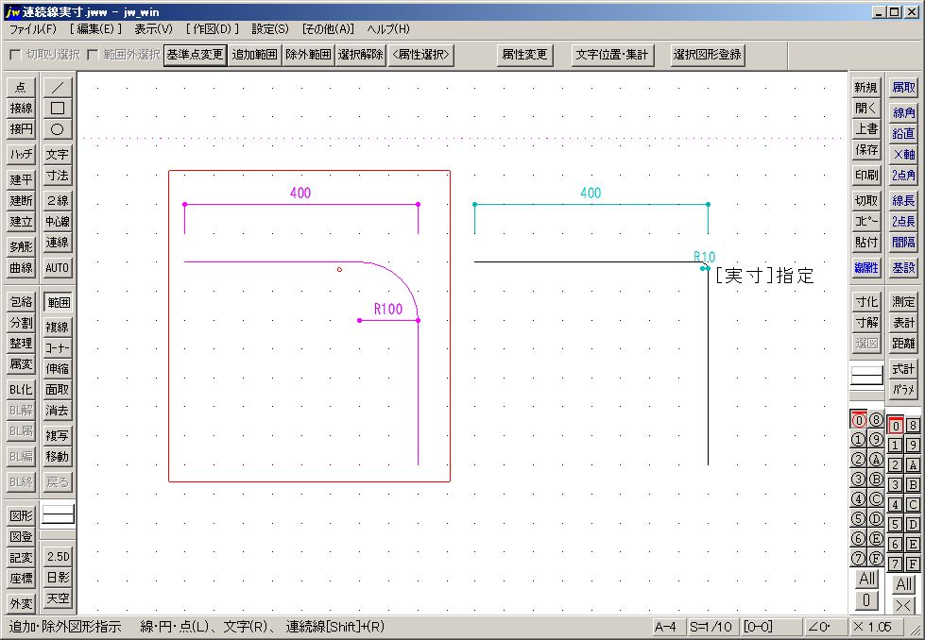

範囲：図形と文字を一緒に選ぶ
右クリック
選択されると図形の線の色と文字の色が「紫色」に変わります。

Slide 4
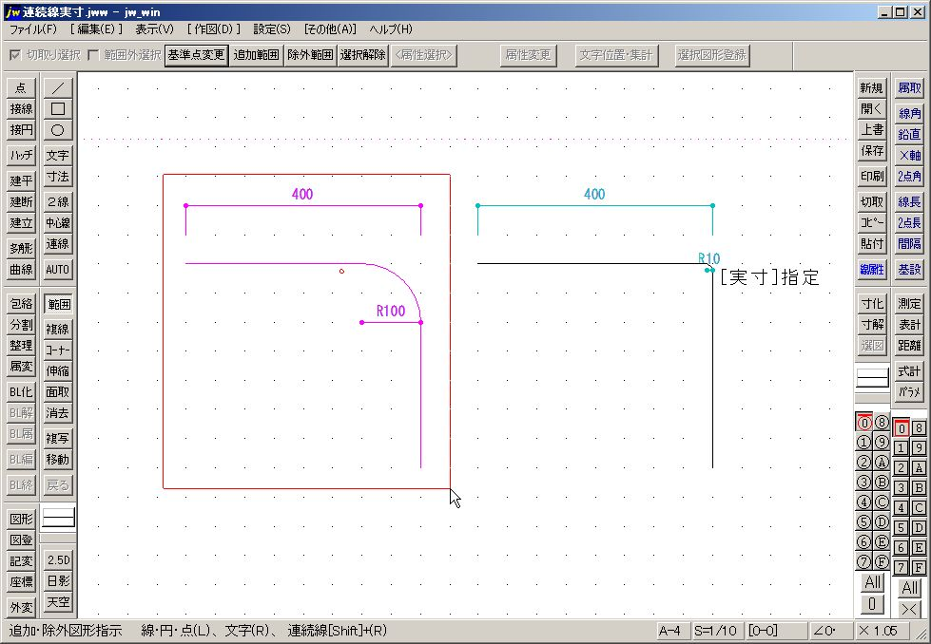
範囲：切り取り選択
1
2
範囲内の図形と文字を選択します。選択された範囲は「紫色」に変わります。

Slide 5
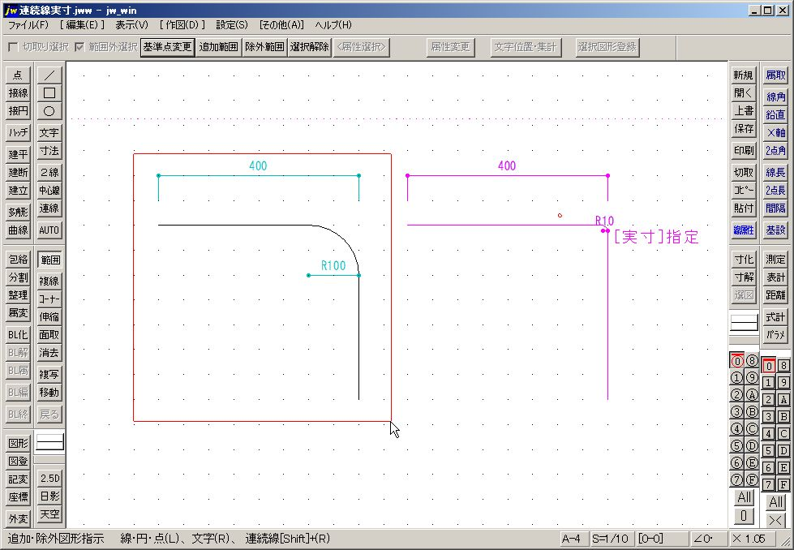
範囲：範囲外選択
1
2
選択範囲外の図形と文字を選択します。選択された範囲外は「紫色」に変わります。

Slide 6
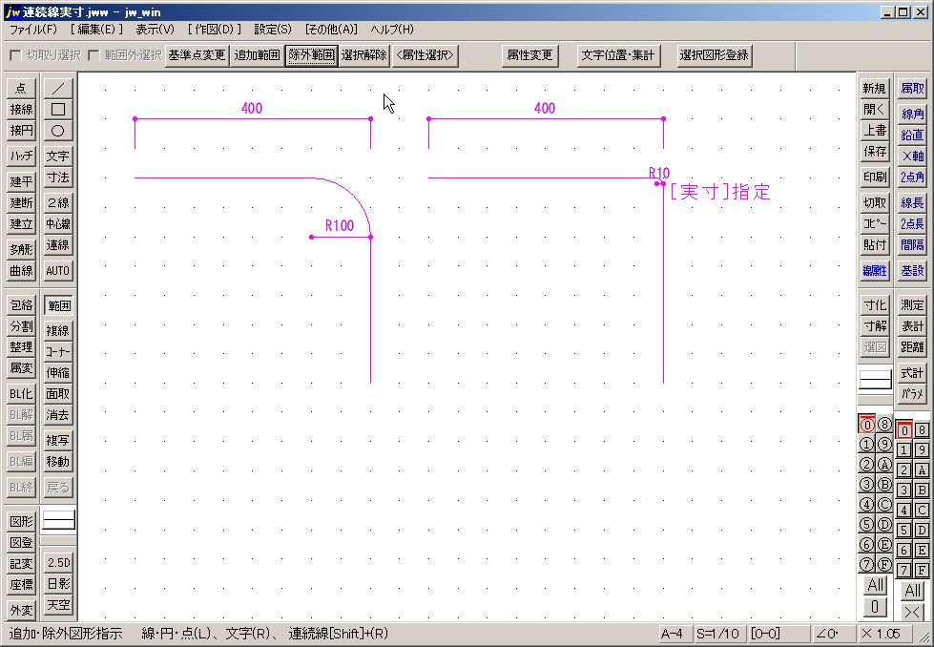
範囲：全選択
編集可能なレイヤのすべてを選択します。
[選択解除]を左クリックすると選択前の状態に戻ります。

Slide 7
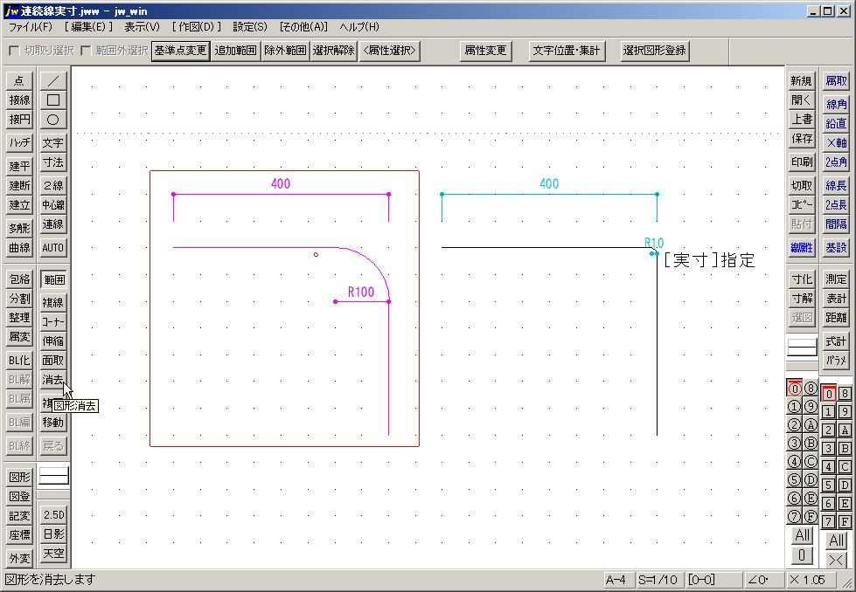
範囲：範囲を選択して消去（1）
1
文字
範囲内の図形と文字を選択する時は、範囲の終点で右クリックします。選択された範囲は「紫色」に変わります。[消去]機能については、別途説明します。

Slide 8
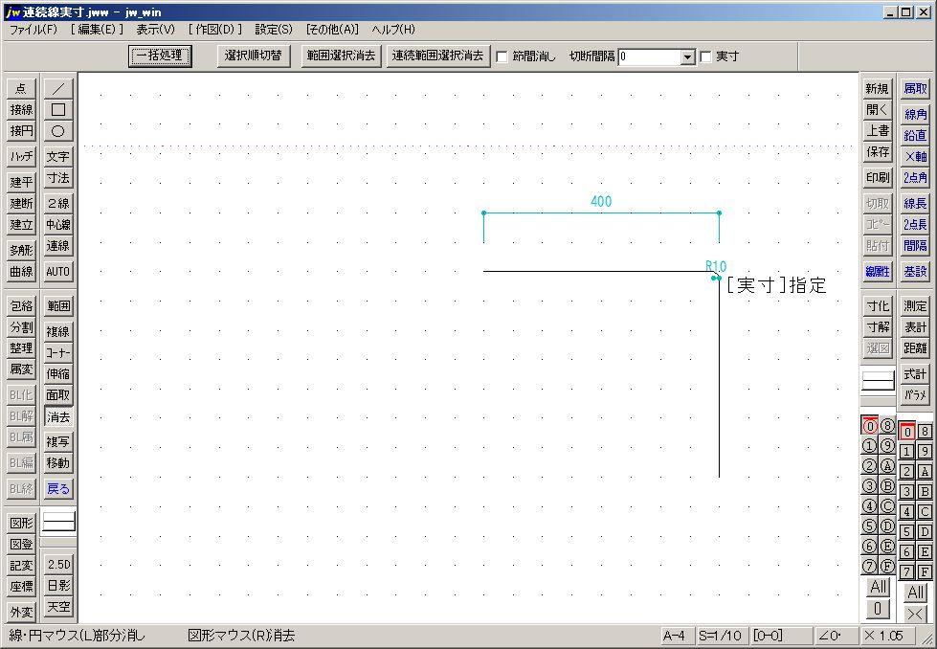
範囲：範囲を選択して消去（2）
2
[消去]をクリックすると範囲内の図形と文字が消去されます。
[消去]の操作を取り消すには、[戻る]をクリックします。

Slide 9
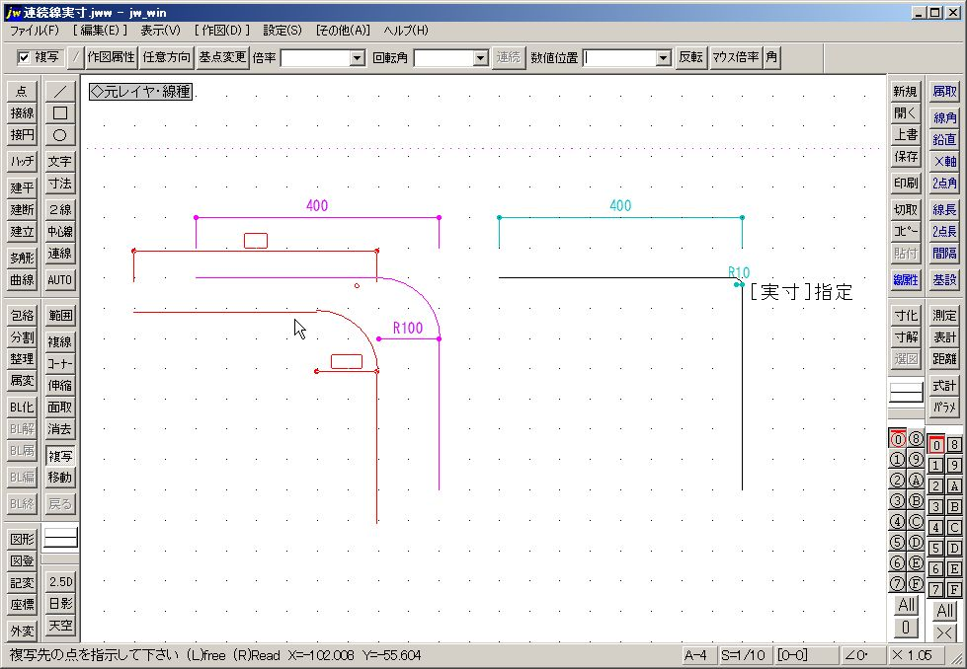
範囲：範囲を選択して複写する（1）
1
基点
範囲選択後、[複写]をクリックすると範囲内の図形と文字が複写できる状態に変わります。マウスを複写先に移動させ左クリックします（次ページ参照）。

Slide 10
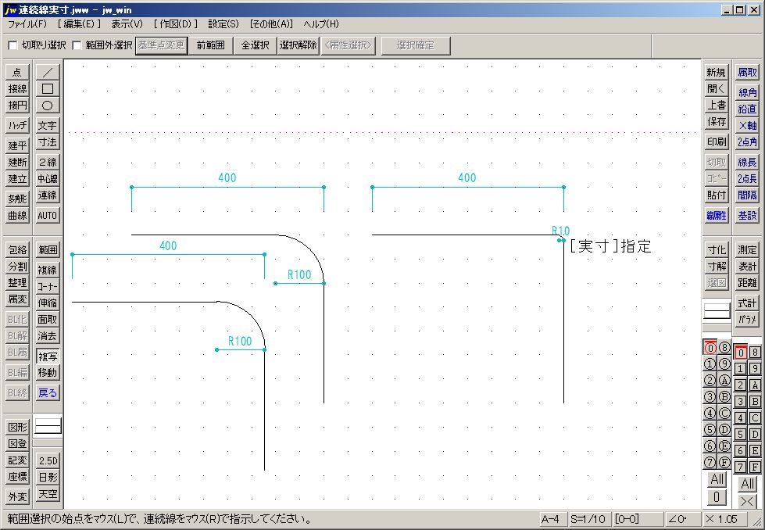
範囲：範囲を選択して複写する（2）
2
[複写]の操作を取り消すには、[戻る]をクリックします。

Slide 11
範囲：範囲を選択して移動する（1）
1
基点
範囲選択後、[移動]をクリックすると範囲内の図形と文字が移動できる状態に変わります。マウスを移動先に移動させ左クリックします（次ページ参照）。

Slide 12
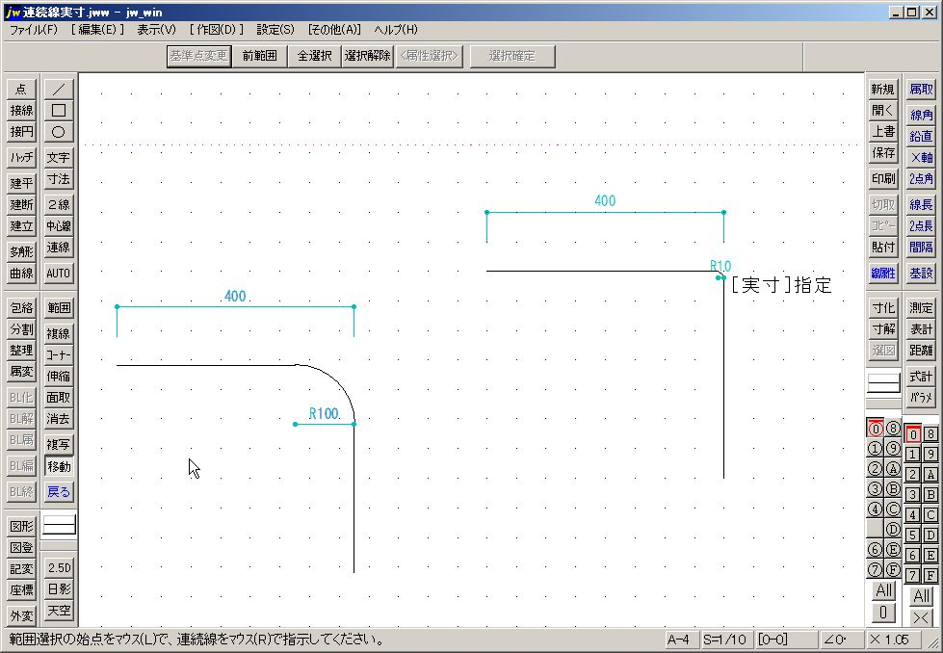
範囲：範囲を選択して移動する（2）
2
[移動]の操作を取り消すには、[戻る]をクリックします。

Slide 13
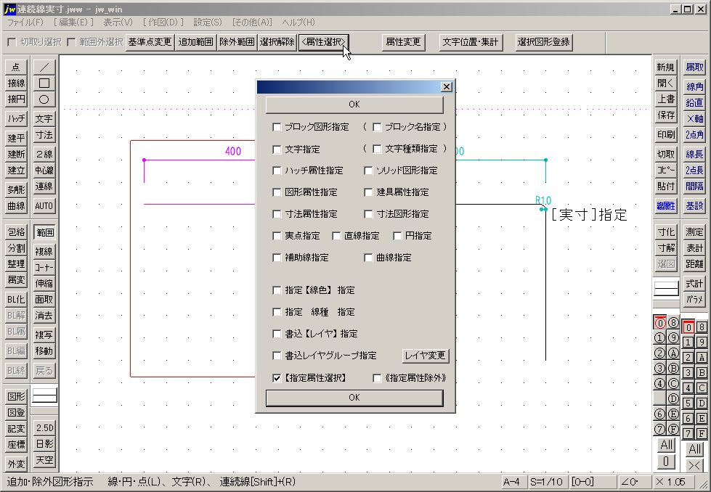
範囲：＜属性選択＞
2
1
範囲選択後、[＜属性選択＞]をクリックすると[属性選択]ダイアログが表示されます。

Slide 14
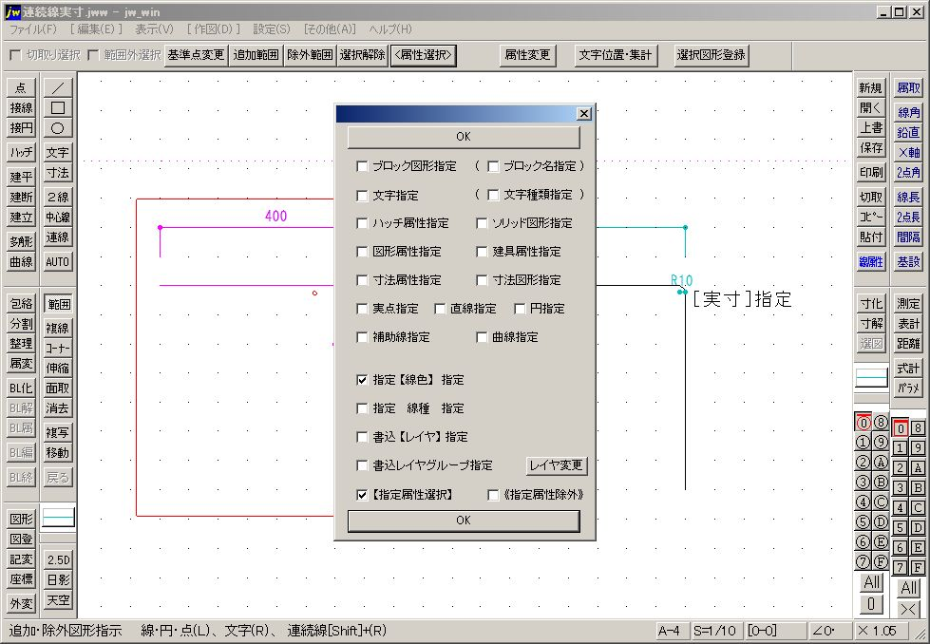
範囲：＜属性選択＞の手順（1）
範囲選択後、[＜属性選択＞]をクリックすると[属性選択]ダイアログが表示されます。
ここでは「指定【線色】指定」を☑すると、次ページのようになります。

Slide 15
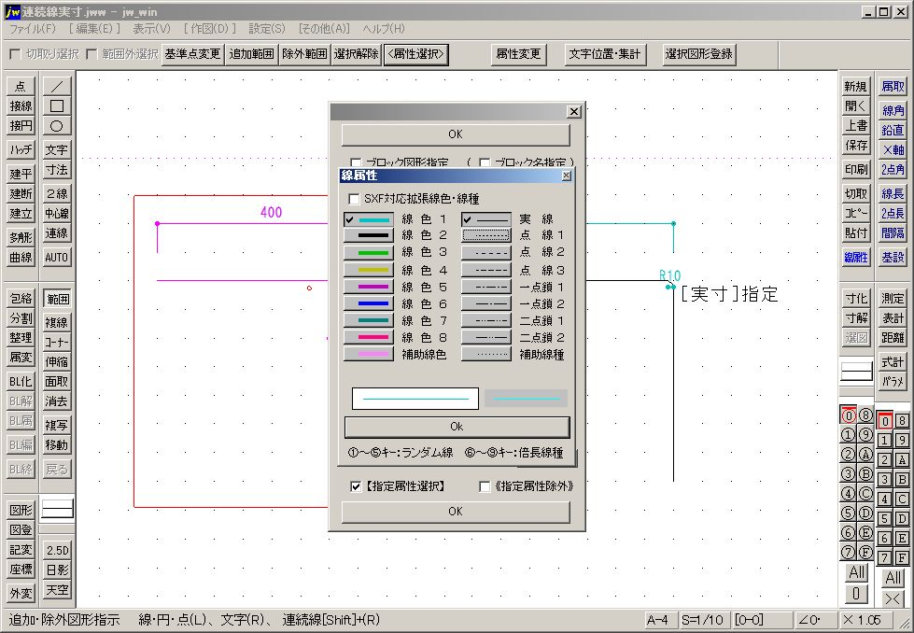
範囲：＜属性選択＞の手順（2）
[線属性]ダイアログが表示されます。「線色1」を✔（指定）し、[OK]をクリックします。

Slide 16
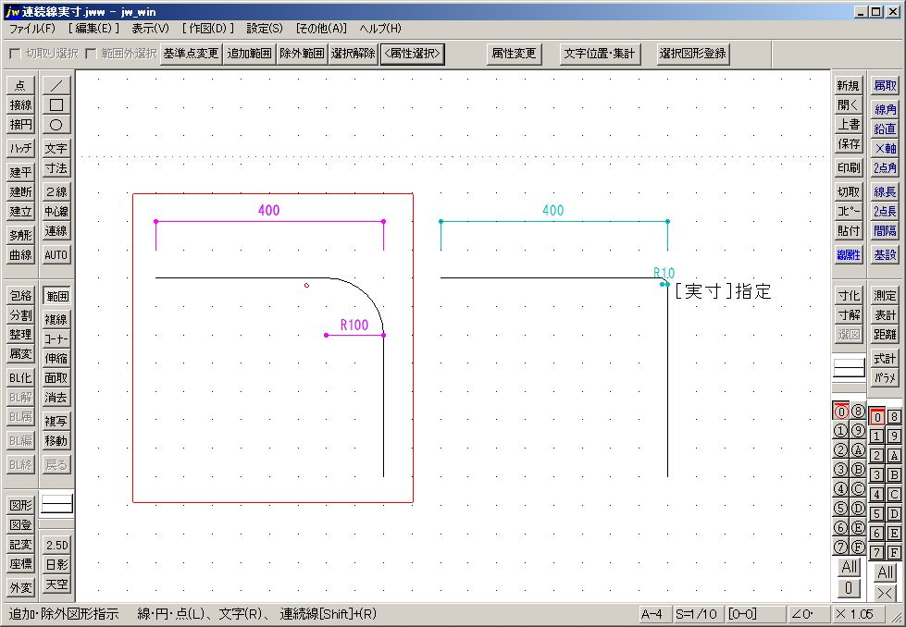
範囲：＜属性選択＞の手順（3）
寸法線と文字が紫色になり、[＜属性選択＞]がされます。なお、文字が一緒に選択されたのは文字色が線色と同じためです。

Slide 17
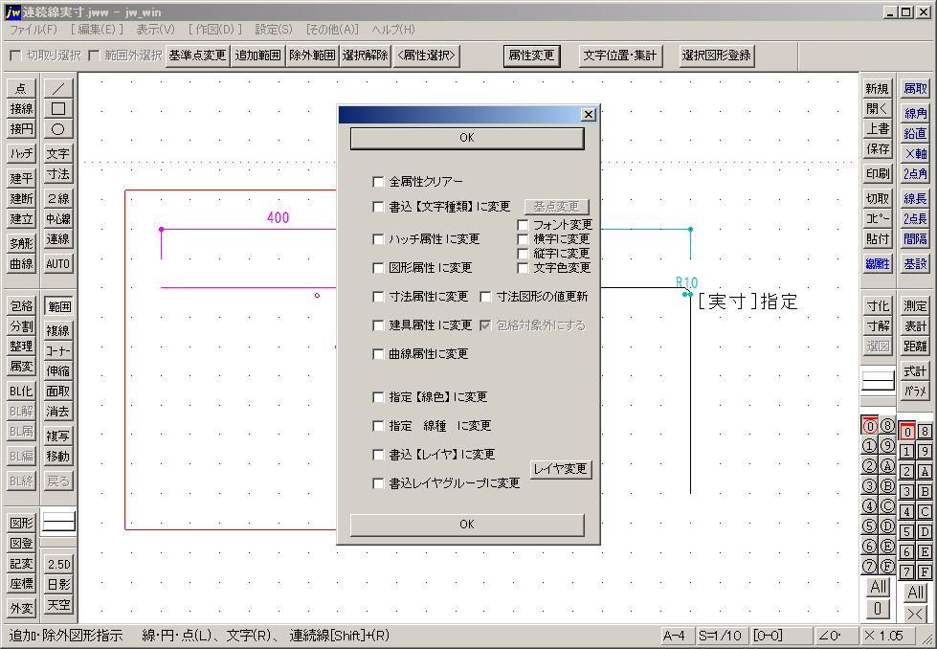
範囲：属性変更
2
1
範囲選択後、[属性変更]をクリックすると[属性変更]ダイアログが表示されます。

Slide 18
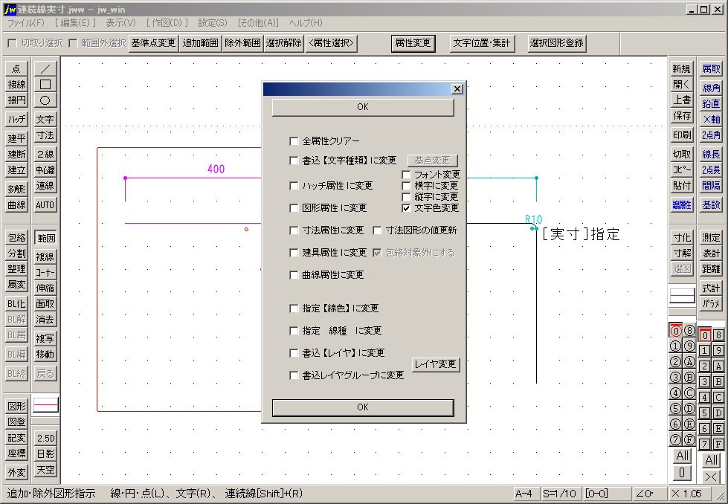
範囲：属性変更の手順（1）
範囲選択後、[属性変更]ダイアログが表示されます。
ここでは「文字色変更」を☑すると、次ページのようになります。

Slide 19
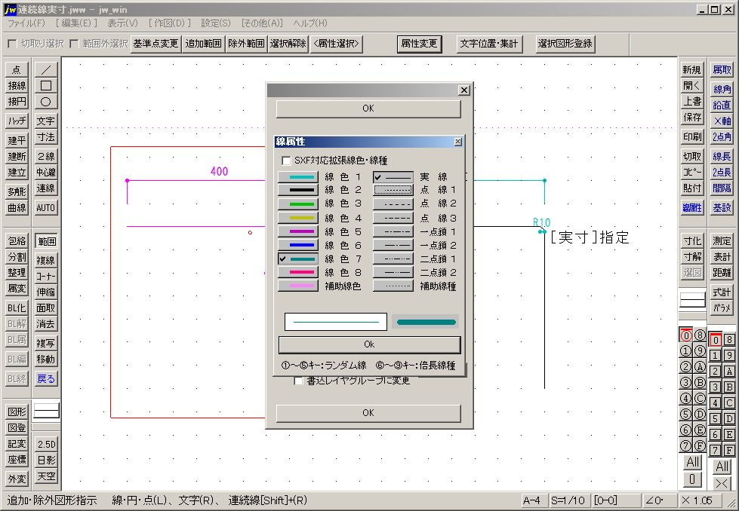
範囲：属性変更の手順（2）
[線属性]ダイアログが表示されます。「線色7」を✔（指定）し、[OK]をクリックします。

Slide 20
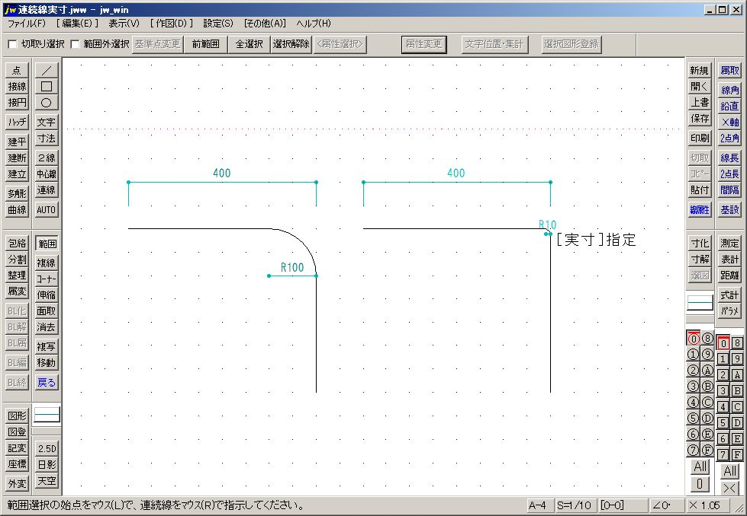
範囲：属性変更の手順（3）
文字が指定の色に変更されました（文字属性変更）。次ページ参照。

Slide 21
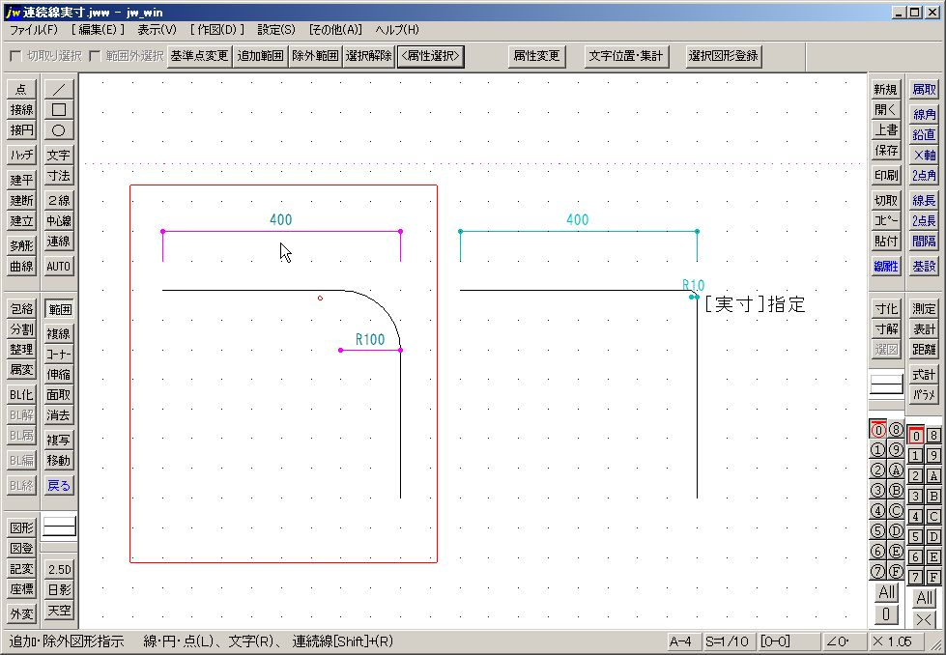
範囲：属性選択で属性変更確認

Slide 22
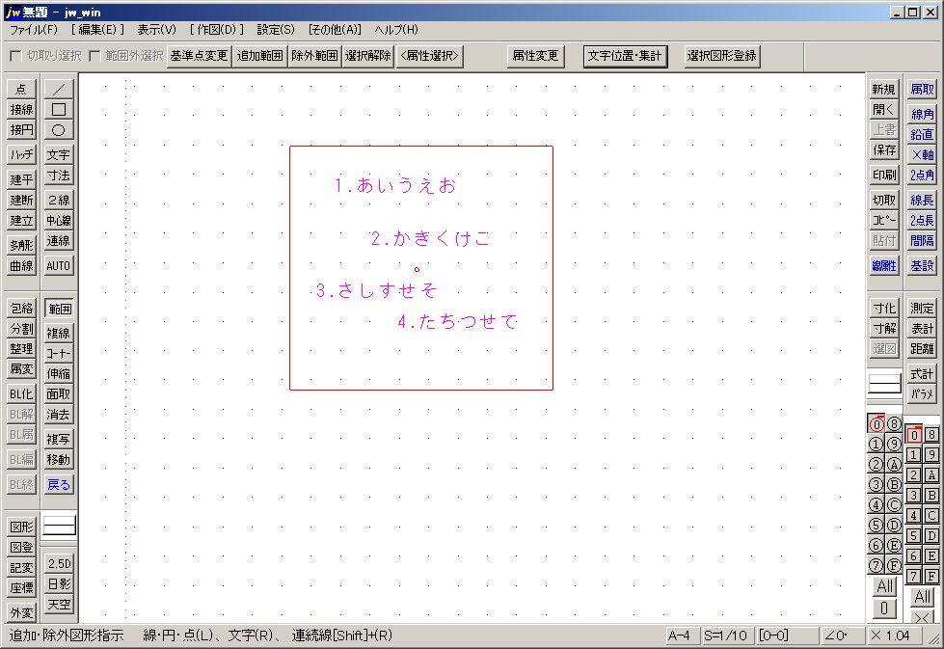
範囲：文字位置・集計-文字位置
2
基点
1
[文字位置・集計]は、入力した文字の配置を整理する機能です。
範囲選択後、[文字位置・集計]をクリックします（次ページ参照）。

Slide 23
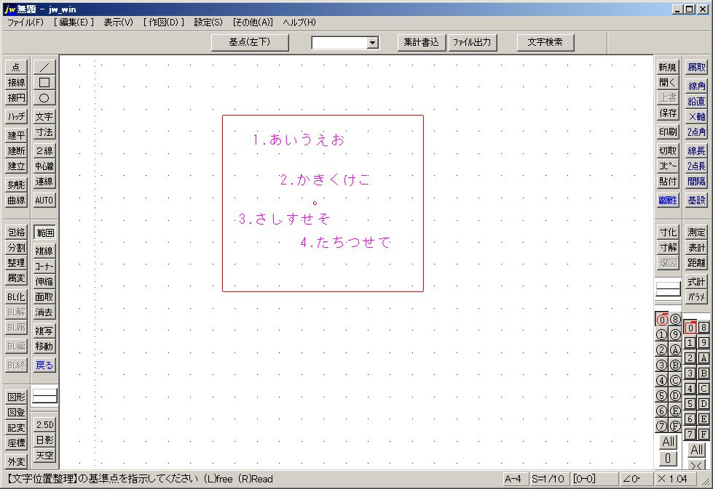

範囲：文字位置・集計の手順（1）
行間・文字入力ボックス
[行間・文字入力]ボックスに、「5,0」を入力します。詳細は、ヘルプを参照ください。
文字入力については、『Jw_cad基本操作（5）文字』を参照ください。
Notes:
・行間隔が｢0｣または無指定の時は、文字の縦位置は変わらず(元の行位置)、横位置のみ変わる。
・行間隔が｢0｣の時は、1行文字数を指定しても無効になる。
・1行文字数が｢0｣の時は、1行文字数は変更されない。
・行間隔と1行文字数を2バイト単位で指定して文字位置整理を行うと、1行が指定した文字数になる。指定した文字数未満の行は不足する文字を次の行から取り込み、指定した文字数を超える行は余った文字を次の行へ送る。この時、文字列の中にコントロール文字の強制改行｢^m｣がある場合は、その位置が指定した文字数未満でもその位置で改行され1行になる。
・文字｢ 、 。 ) 〕 ] ｝ 〉 》 ｣ 』 】 ｣については禁則処理が行われる。
・軸角が設定されている時は、文字位置は軸角方向で整理される。縦書きの文章は軸角を｢－90｣度に設定して位置整理を行うこと。

Slide 24
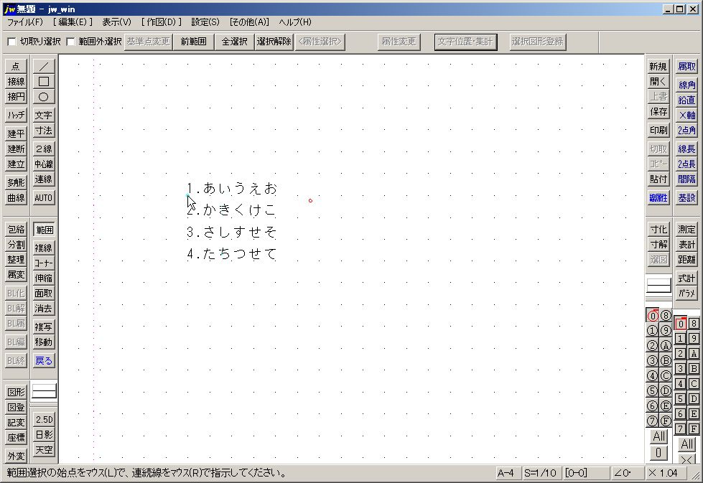
範囲：文字位置・集計の手順（2）
基準点
基点
「基準点」をクリックします。文字が整列して表示されます。

Slide 25
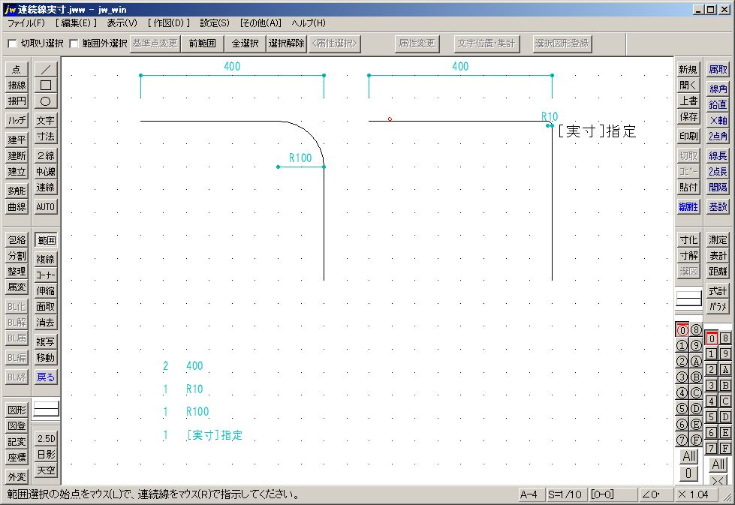
範囲：文字集計-同じ文字列の出現数
選択範囲に使用されている文字列の出現数

Slide 26
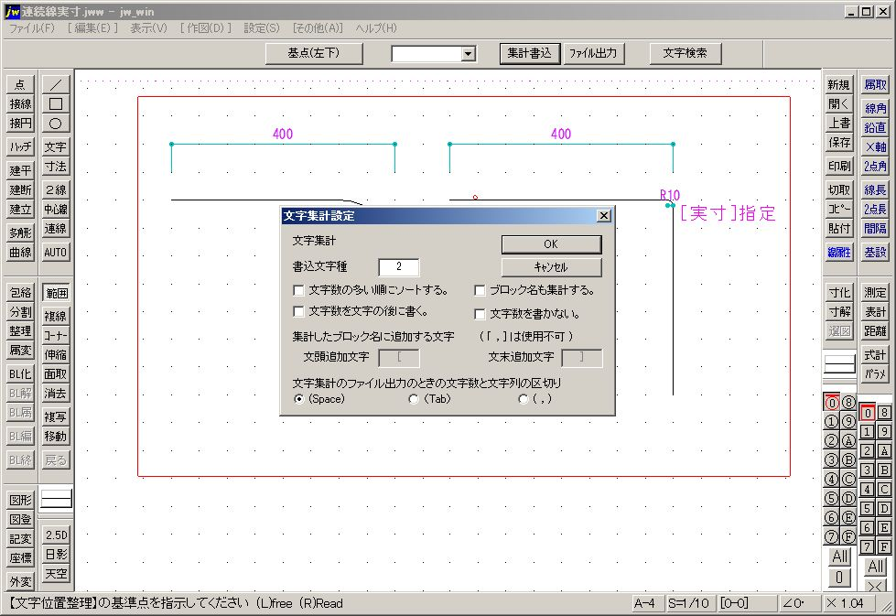
範囲：文字列の集計書込の手順
2
3
1

Slide 27
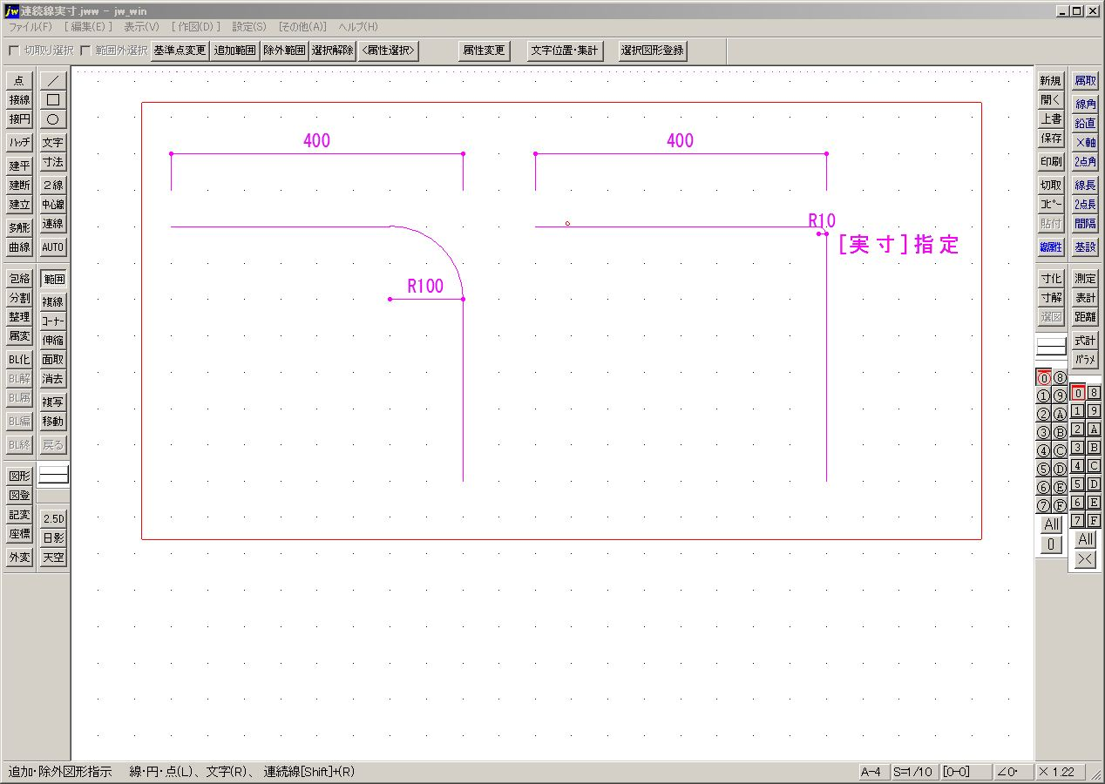
範囲：文字列検索の手順（1）
2
1
文字列検索対象の範囲を選択します。
[文字位置・集計]をクリックします（次ページ参照）。

Slide 28
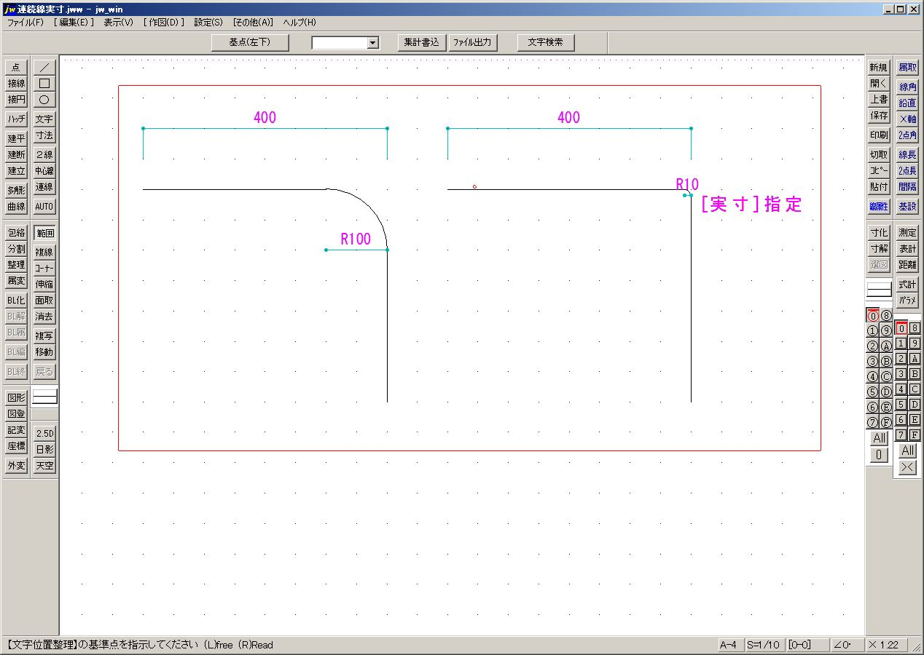
範囲：文字列検索の手順（2）
4
3
文字列操作用のコントロールバーが表示されます。
[文字検索]をクリックします（次ページ参照）。

Slide 29
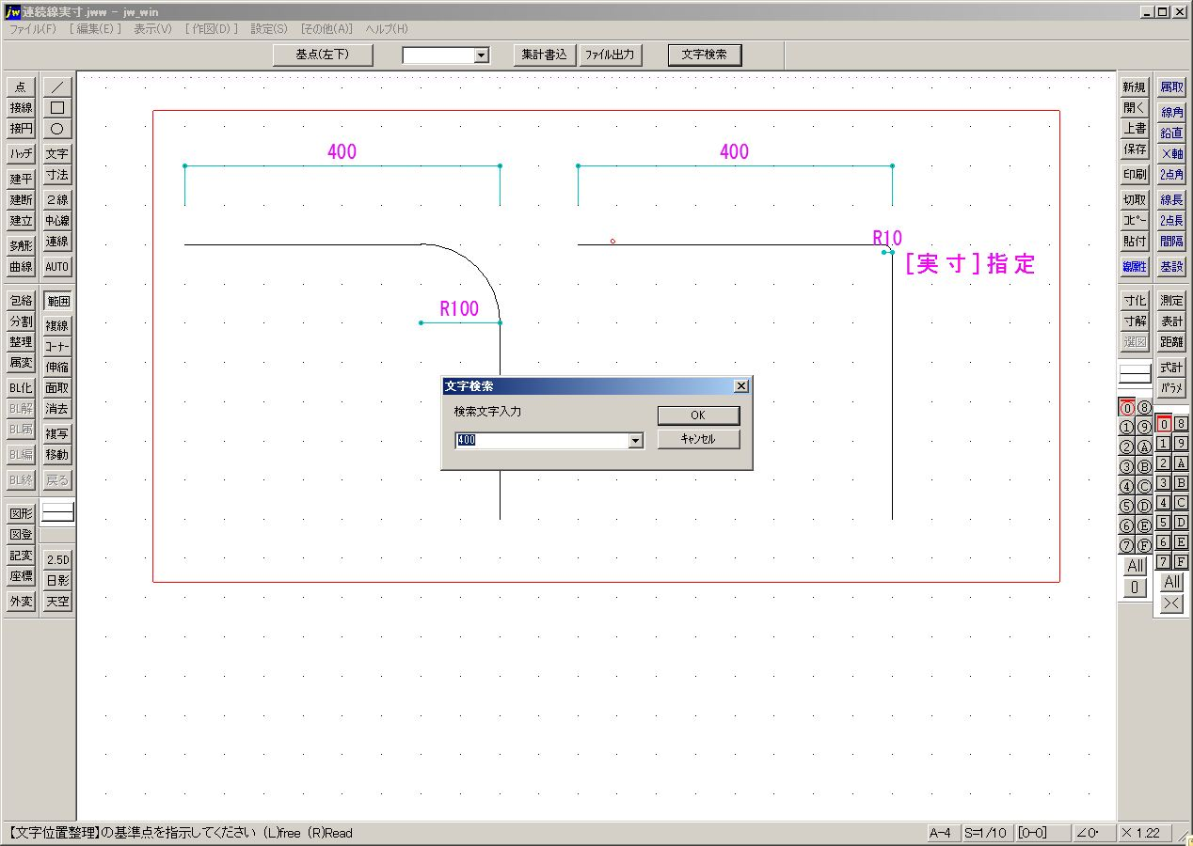
範囲：文字列検索の手順（3）
4
5
[文字検索]をクリックすると、[文字検索]ダイアログが表示されます。
[文字検索]ダイアログに検索文字を入力し、[OK]をクリックします。

Slide 30
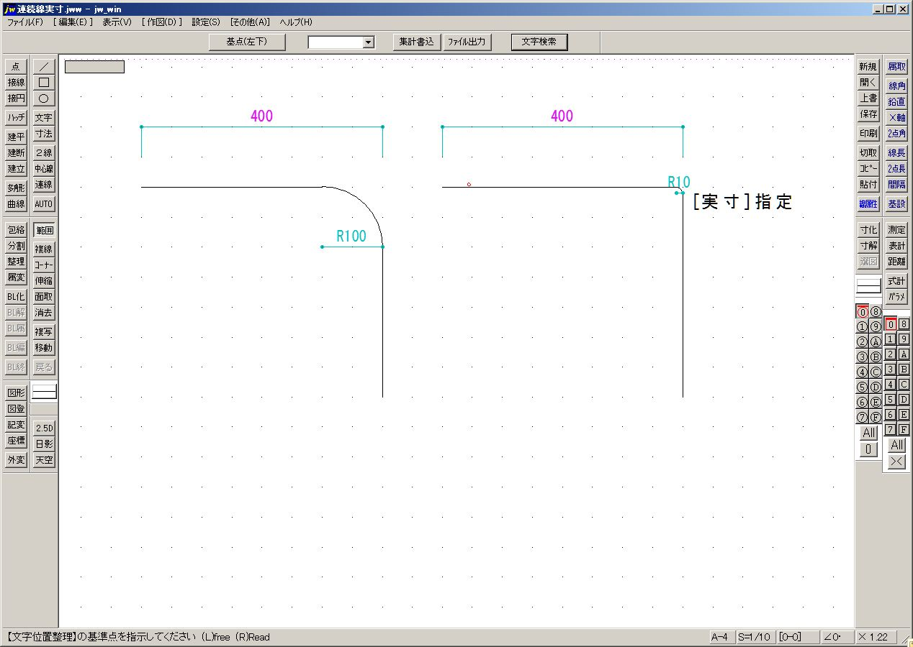
範囲：文字列検索の手順（4）
[文字検索]の対象文字が紫色で表示されます。
検索対象文字は、消去、移動、集計書込等ができます。

Slide 31
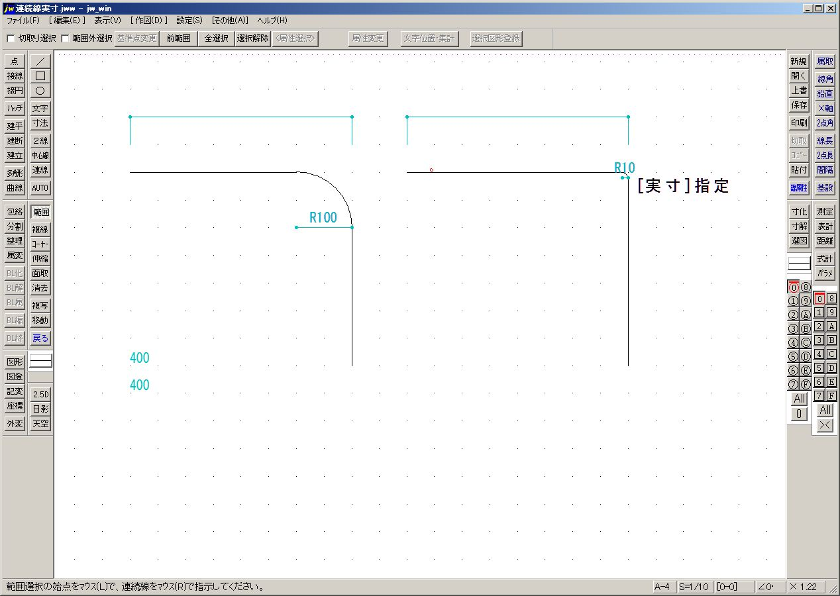
範囲：文字列検索後

Slide 32
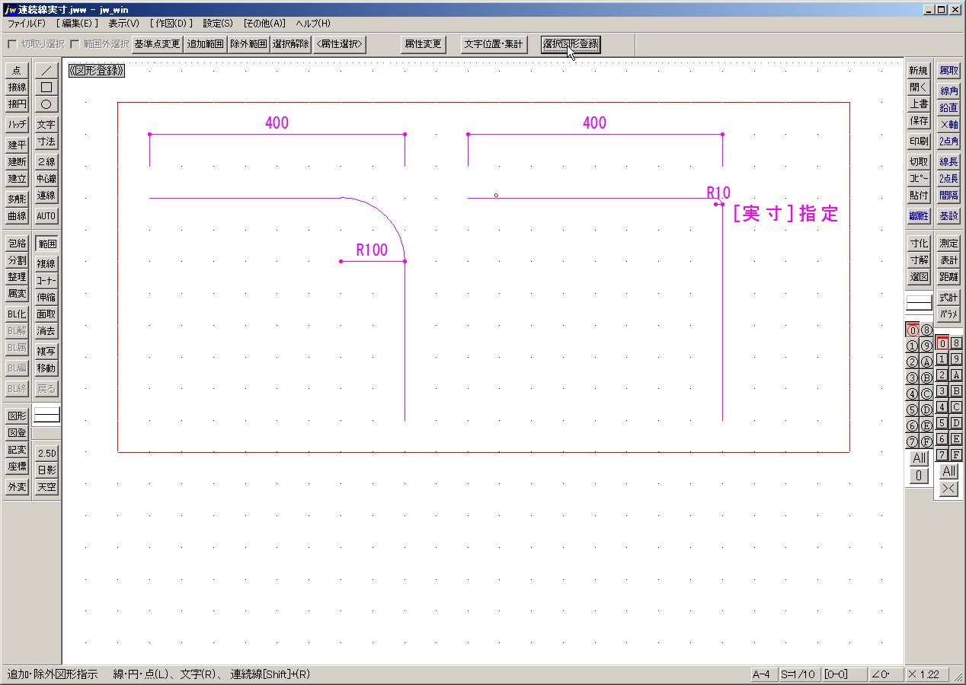
範囲：選択図形登録（一時登録）
範囲選択後、[選択図形登録]をクリックします。
画面左上に《図形登録》が表示されます。

Slide 33
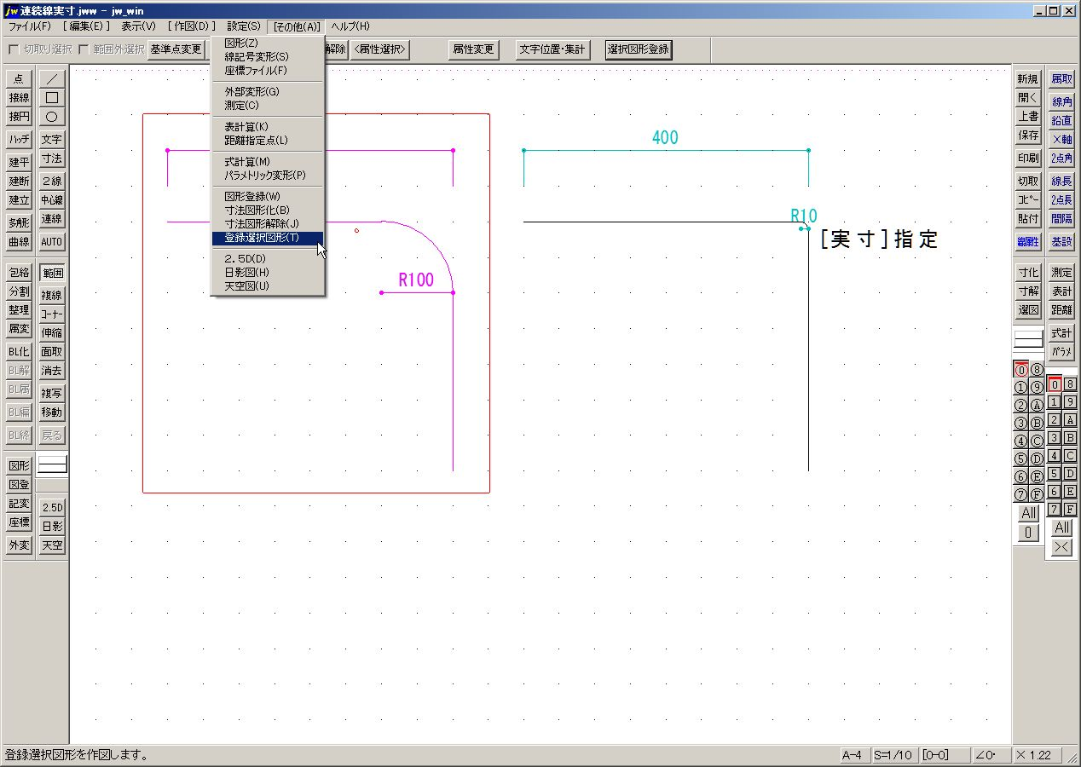
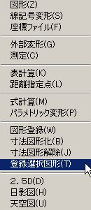
選択図形登録の利用（1）
メニュー[その他]から[登録選択図形]をクリックします。

Slide 34
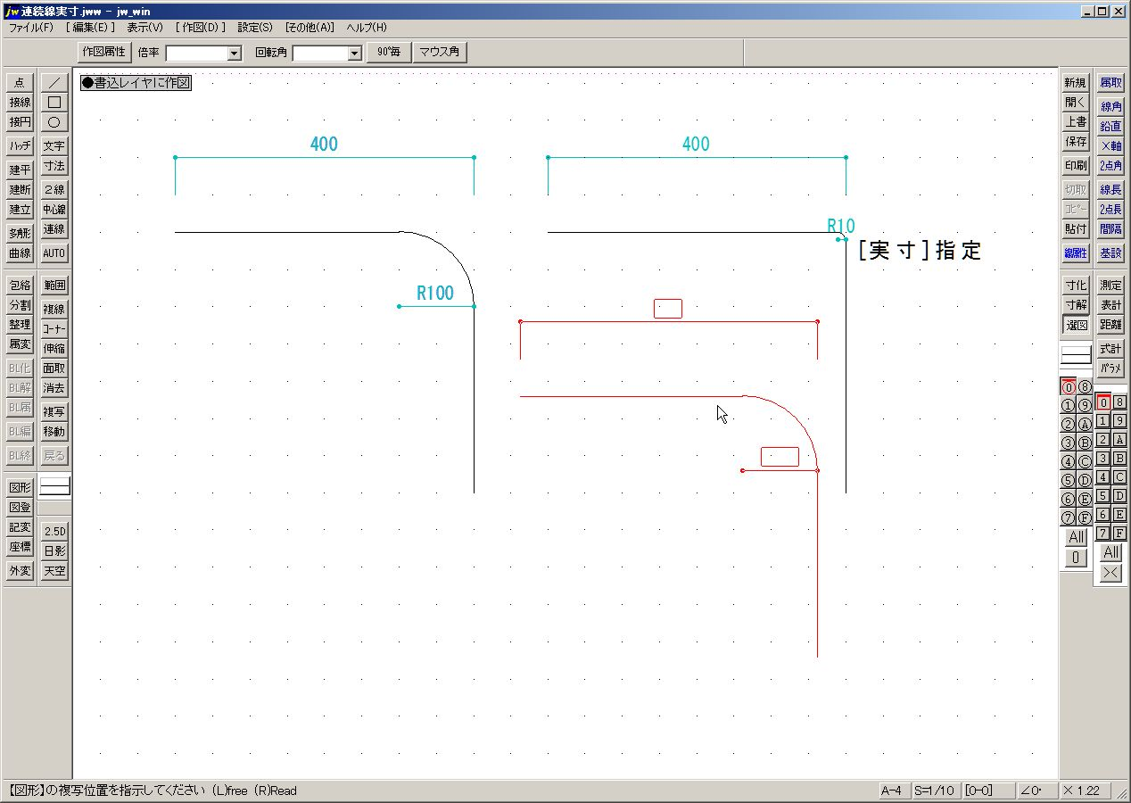
選択図形登録の利用（2）
[選択図形登録]機能は、プログラム終了後の再利用はできません。
[クリップボード]の機能に近いものです（複数画面起動時には登録画面のみ）。

